Slide 1
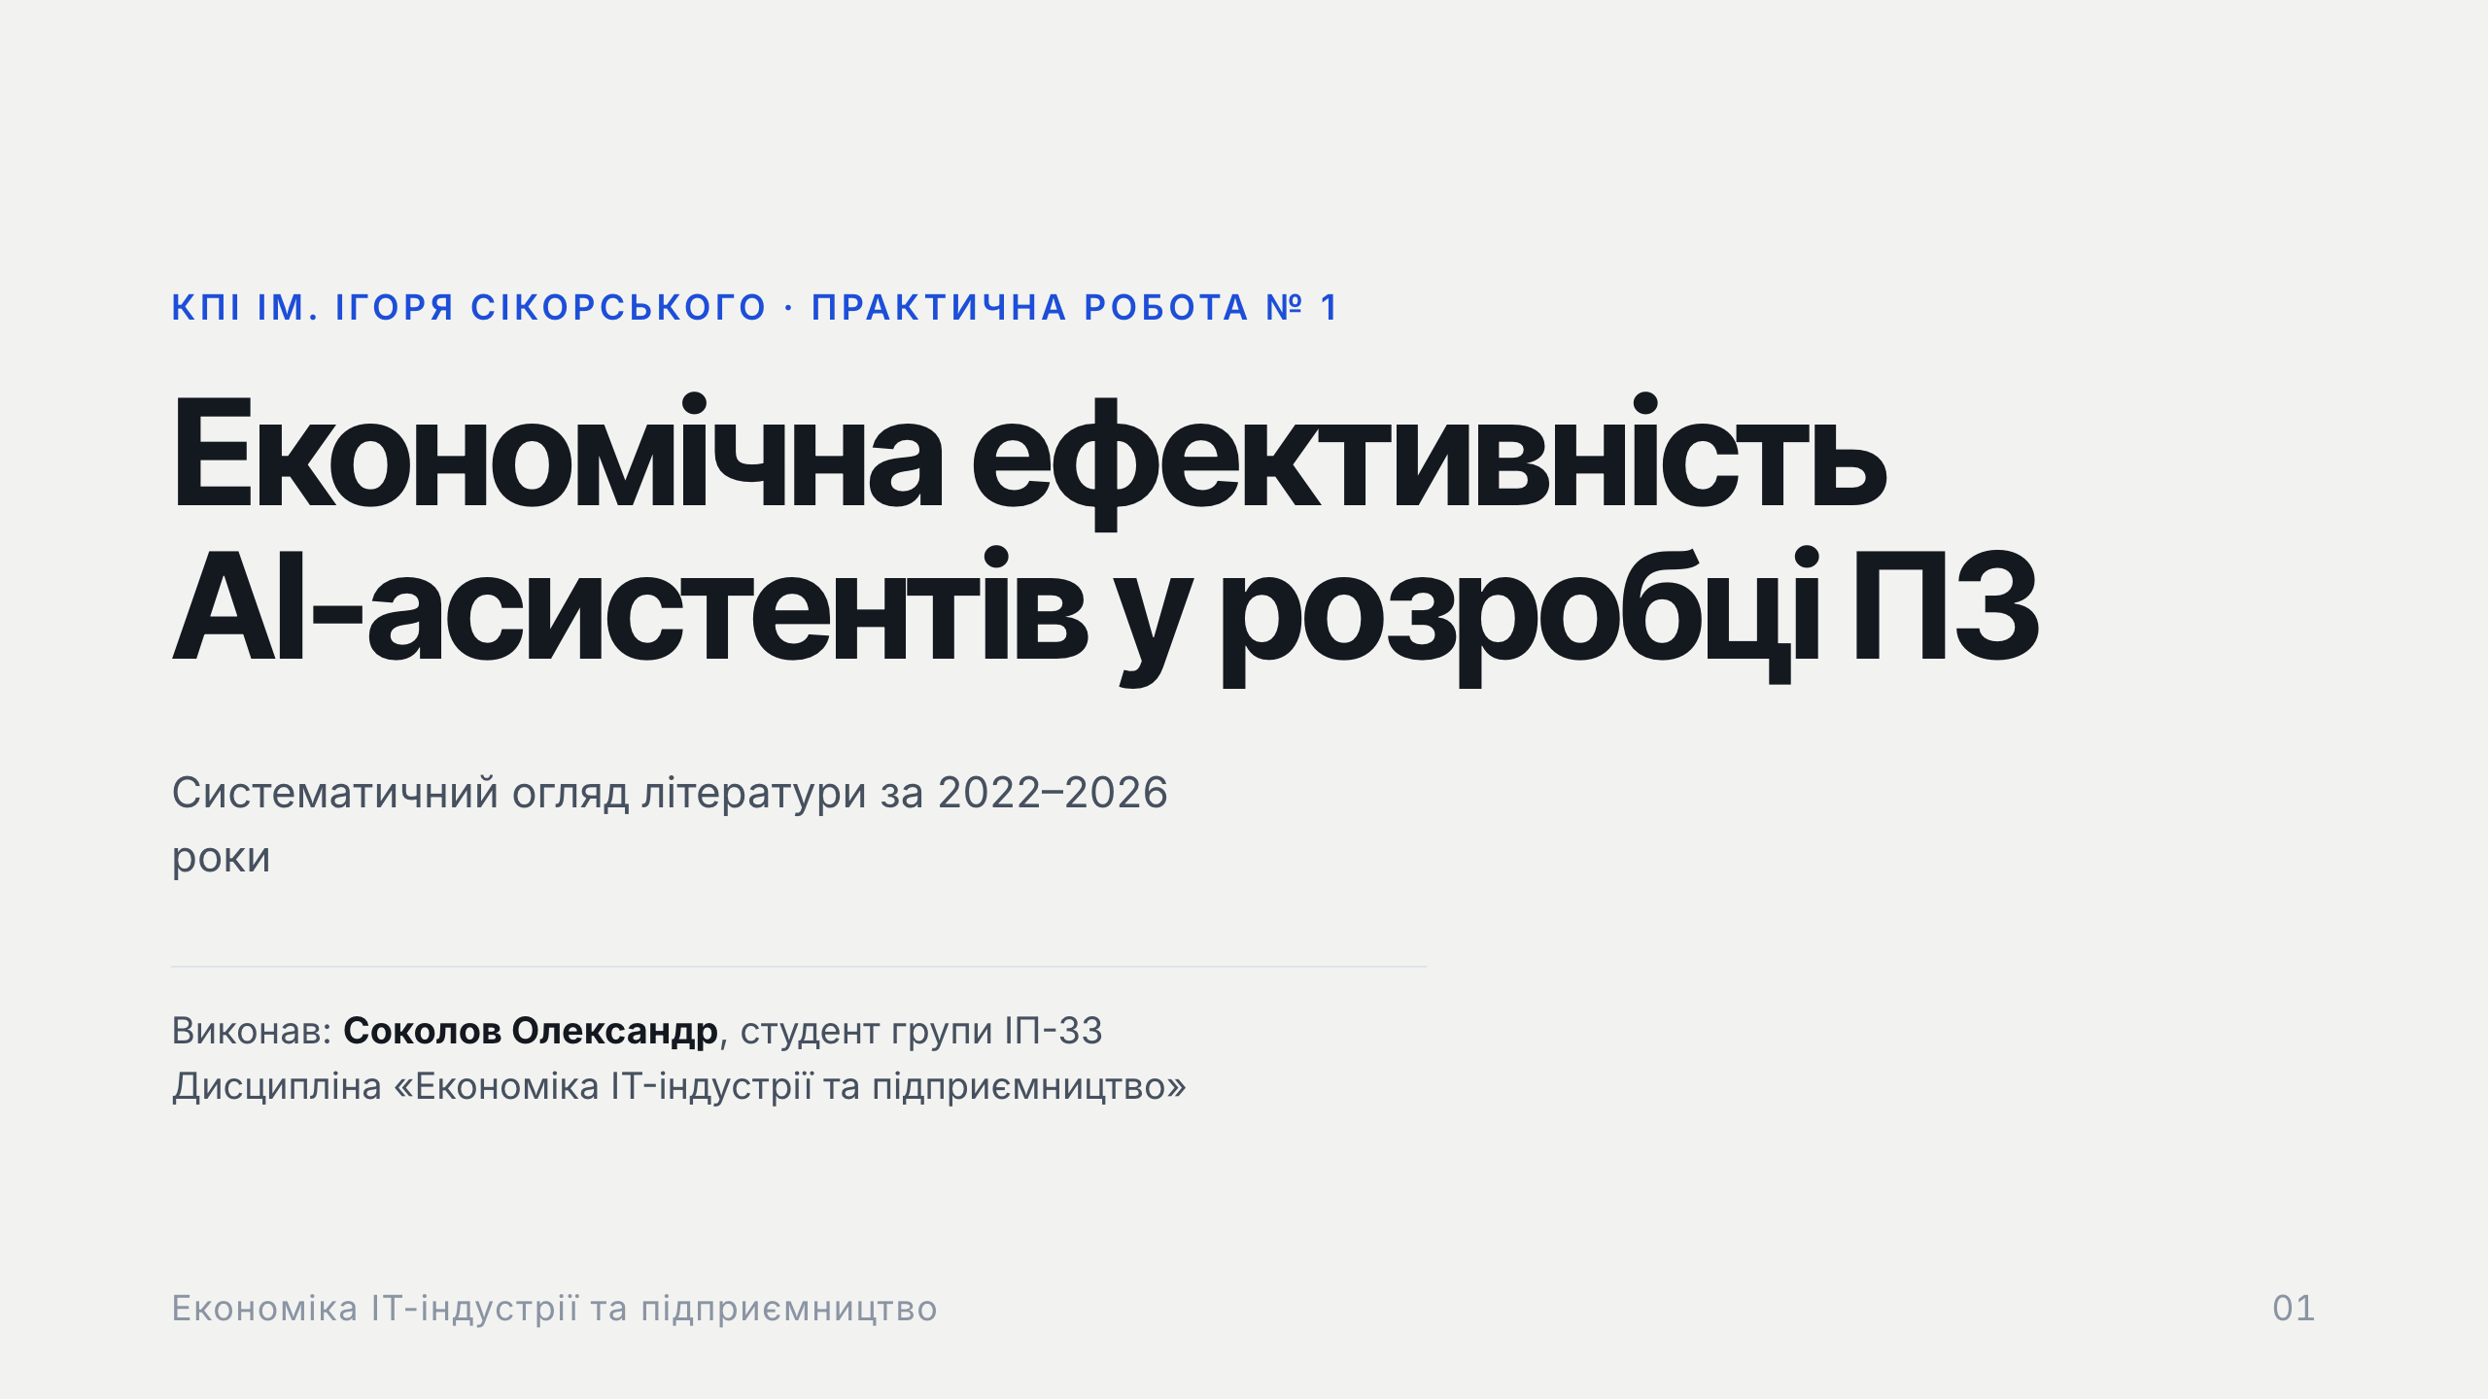
Notes:
Добрий день. Моя тема – економічна ефективність AI-асистентів у розробці програмного забезпечення. Я зробив систематичний огляд досліджень за 2022–2026 роки і подивився, як AI-асистенти впливають на продуктивність, на якість коду і чи окупаються вони.

Slide 2
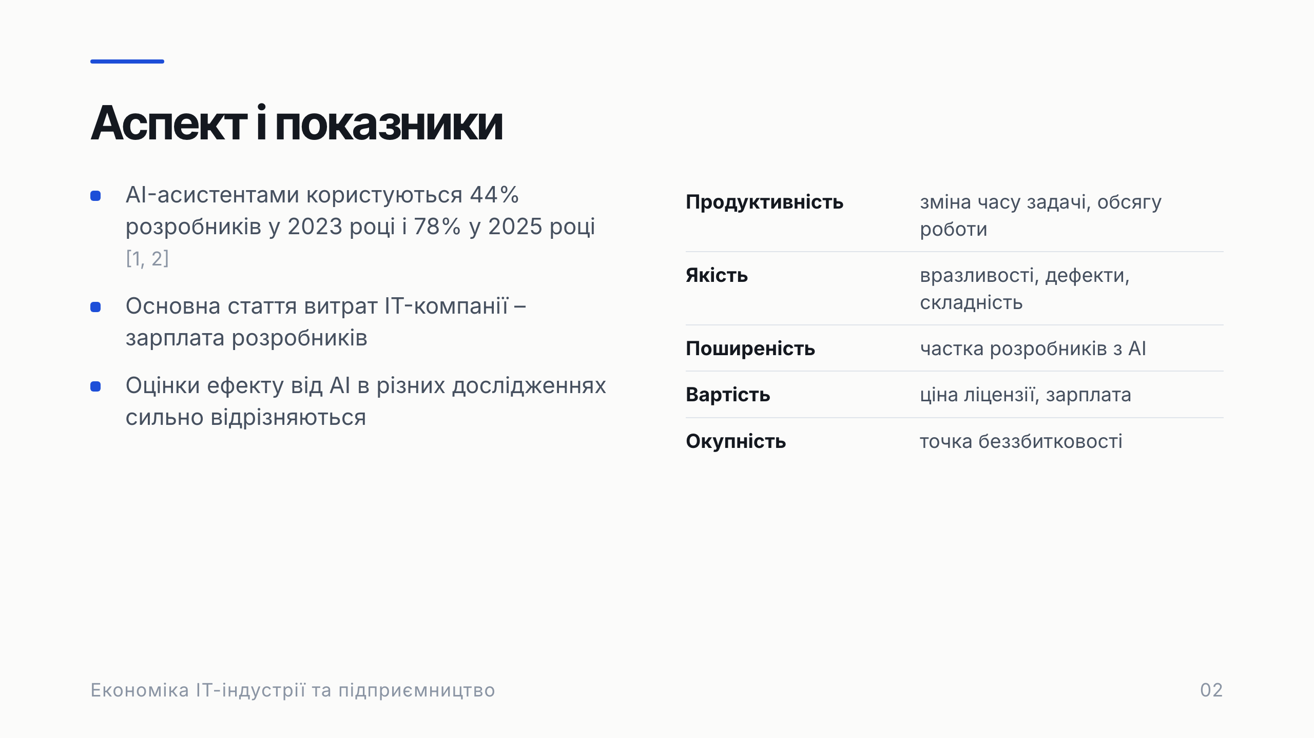
Notes:
Чому саме ця тема. За опитуванням Stack Overflow, у 2023 році AI-асистентами користувались 44% розробників, а у 2025-му вже 78%. Для IT-компанії головна стаття витрат – це зарплата розробників, тому будь-яка зміна їхньої продуктивності одразу позначається на грошах. І при цьому дослідження дають дуже різні оцінки ефекту.
Праворуч показники, з якими я працював: продуктивність, якість коду, поширеність, вартість ліцензії і зарплата, а з останніх двох я рахую точку беззбитковості.

Slide 3
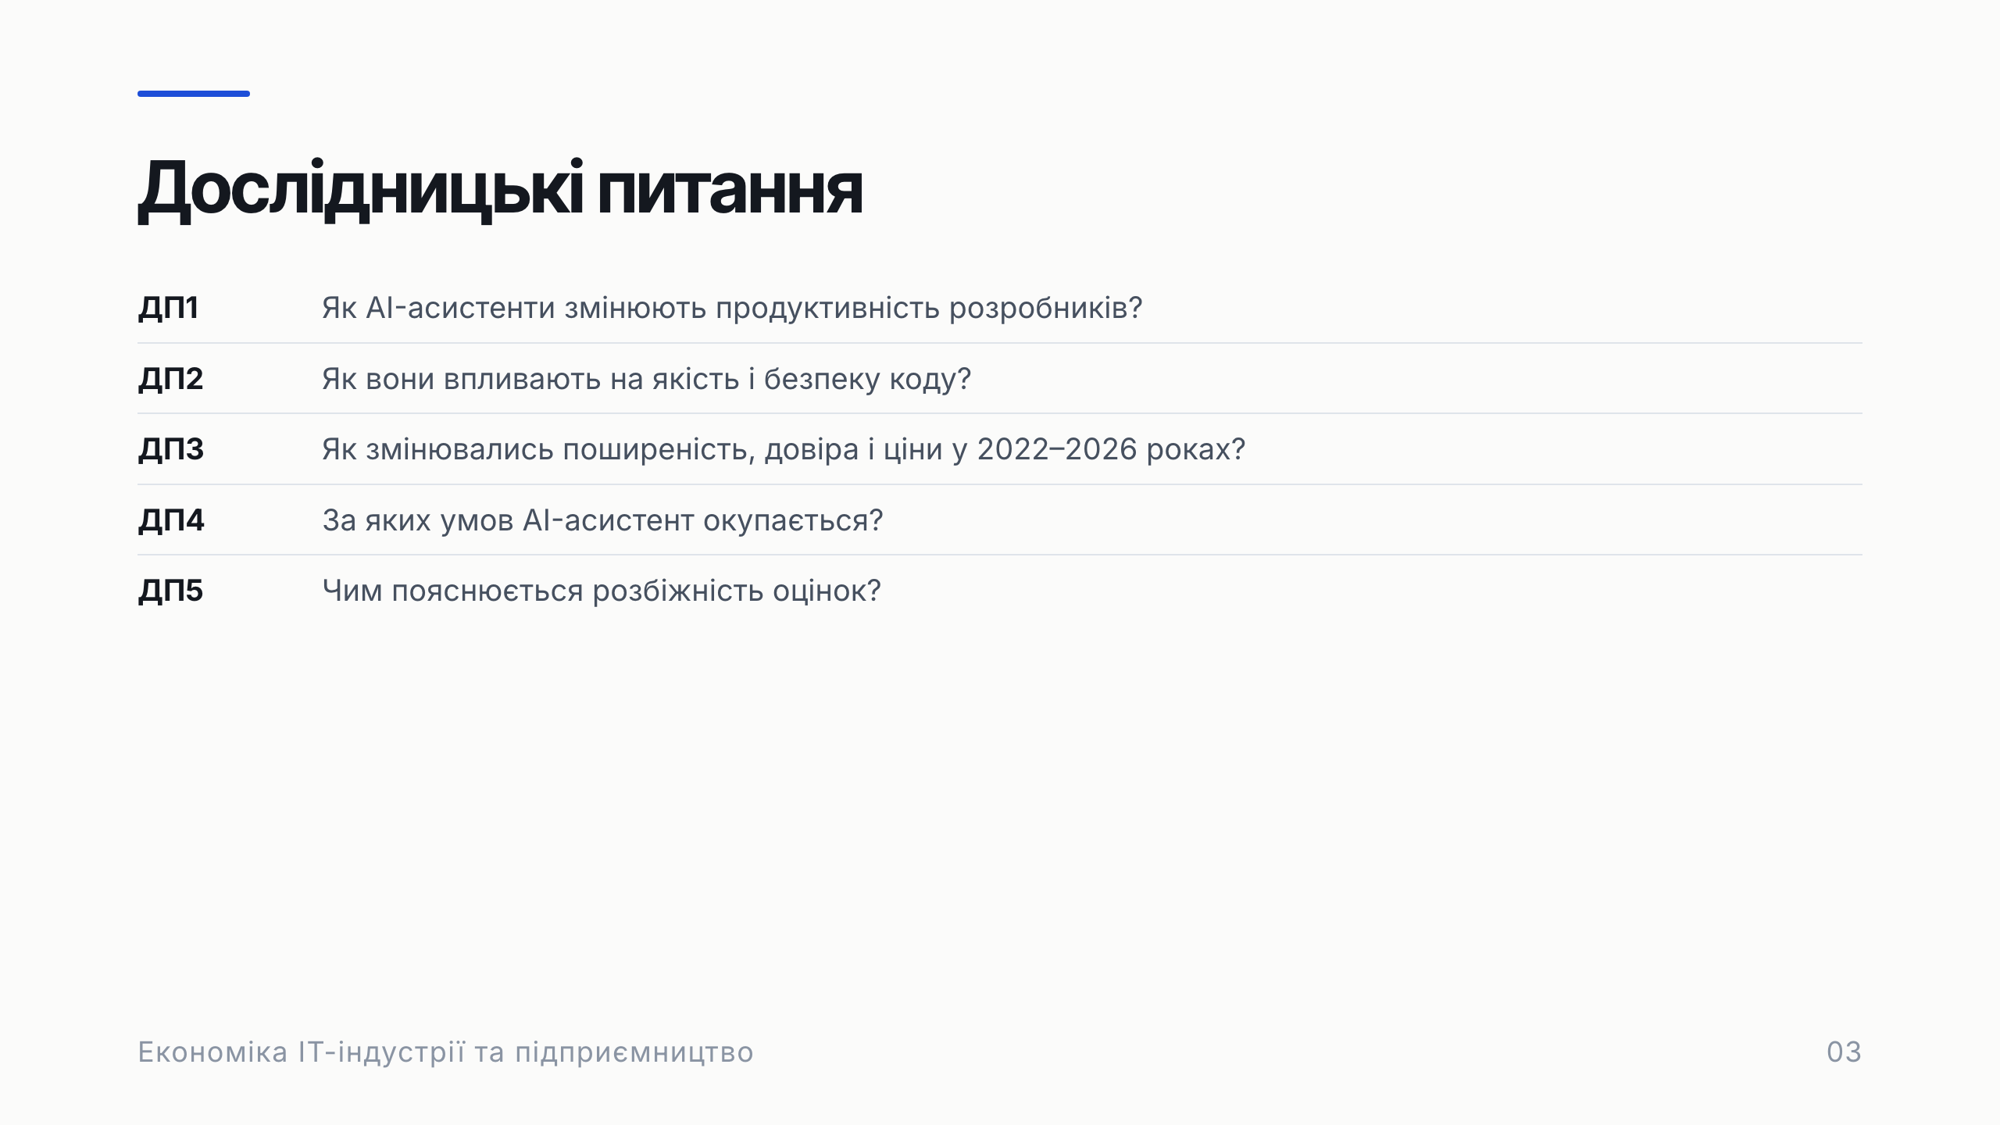
Notes:
Я сформулював п'ять питань. Перші два – про продуктивність і якість коду. Третє – як змінювались поширеність, довіра і ціни. Четверте – коли AI-асистент окупається. І п'яте – чому оцінки в різних дослідженнях так відрізняються.

Slide 4
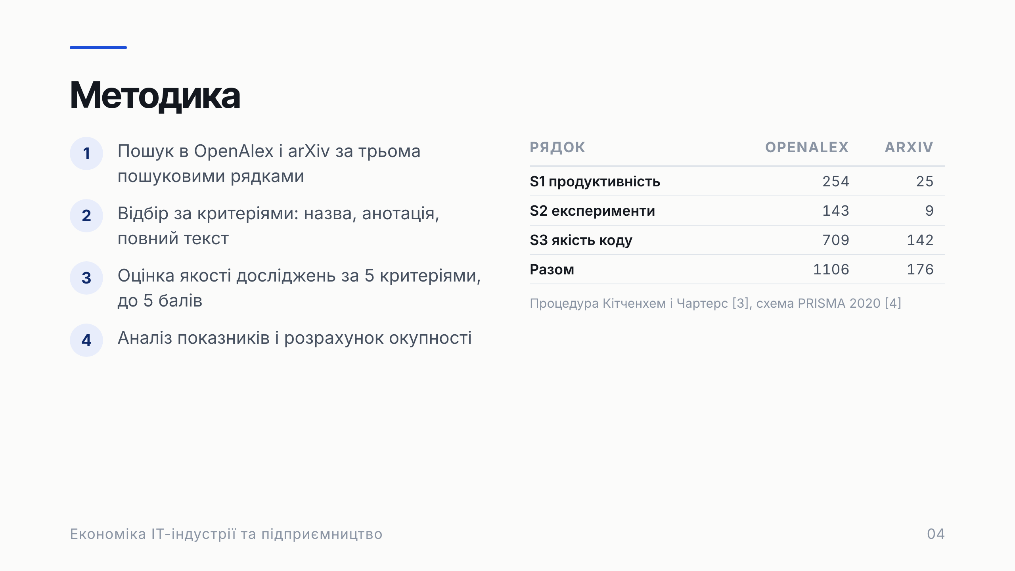
Notes:
Огляд я робив за процедурою Кітченхем і Чартерс. Шукав у двох базах, OpenAlex і arXiv, за трьома пошуковими рядками: про продуктивність, про експерименти і про якість коду. У таблиці видно, скільки записів дав кожен рядок, разом 1282.
Далі відбір у три етапи: за назвою, за анотацією і за повним текстом. Кожне включене дослідження я оцінив за п'ятьма критеріями якості, наприклад чи є контрольна група і чи не пов'язані автори з виробником інструмента.

Slide 5
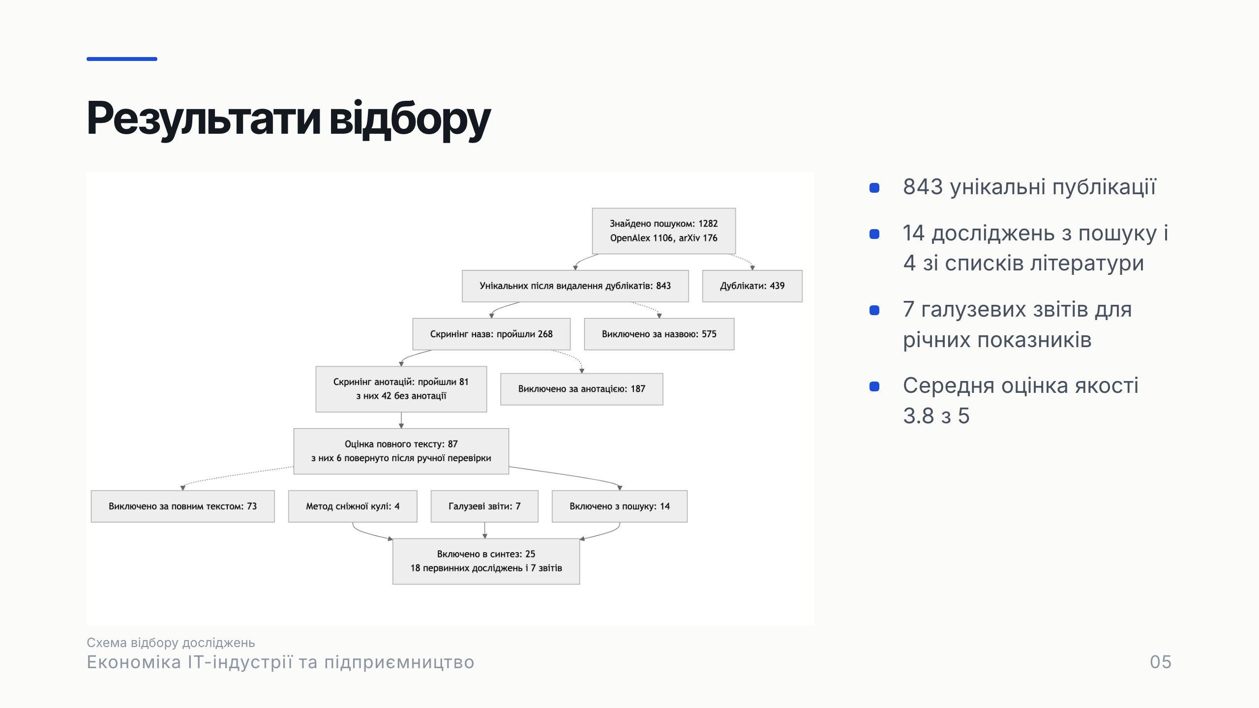
Notes:
Тут схема відбору. Після видалення дублікатів лишилось 843 публікації, після всіх етапів – 14 досліджень. Ще 4 я знайшов у списках літератури цих робіт. Окремо взяв 7 галузевих звітів, бо тільки в них є щорічні дані, наприклад частка розробників, які користуються AI. Середня оцінка якості досліджень – 3,8 з 5.

Slide 6
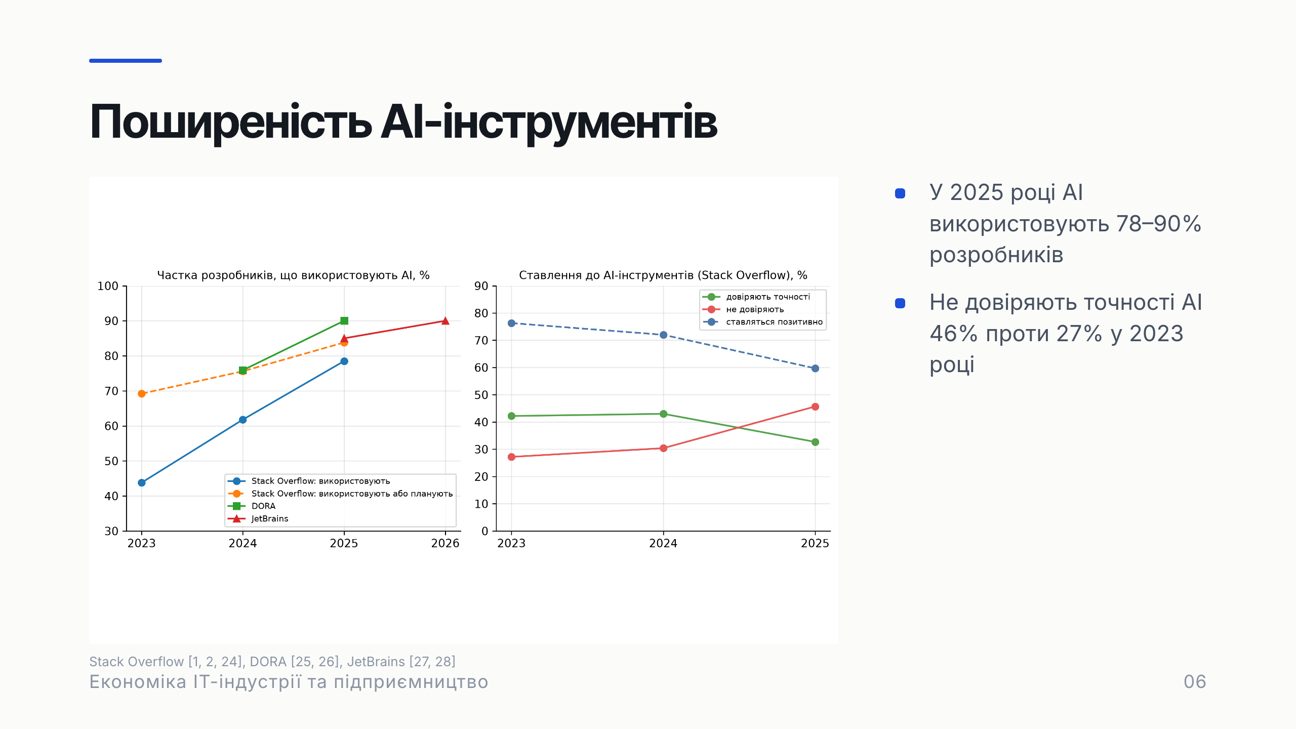
Notes:
Ліворуч видно, що частка розробників з AI росте в усіх трьох джерелах: у 2025 році це від 78 до 90%. Праворуч – ставлення до AI за Stack Overflow. Частка тих, хто не довіряє точності результатів, зросла з 27 до 46%. Тобто код після AI доводиться перевіряти, і це теж витрати часу.

Slide 7
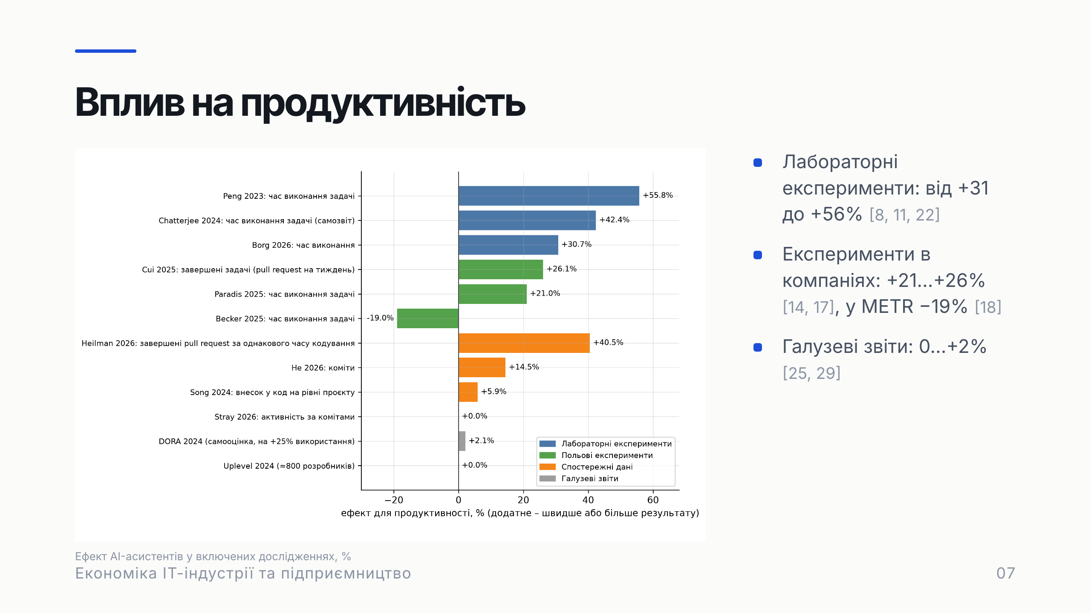
Notes:
Це головний графік. Кольором позначено тип дослідження. Сині – лабораторні експерименти, там прискорення від 31 до 56%. Зелені – експерименти в компаніях, там +21–26%. Але є експеримент METR з досвідченими розробниками на їхніх власних проєктах, і там вони працювали на 19% повільніше. Помаранчеві – спостережні дані, а сірі – галузеві звіти, де ефект майже нульовий, до 2%.

Slide 8
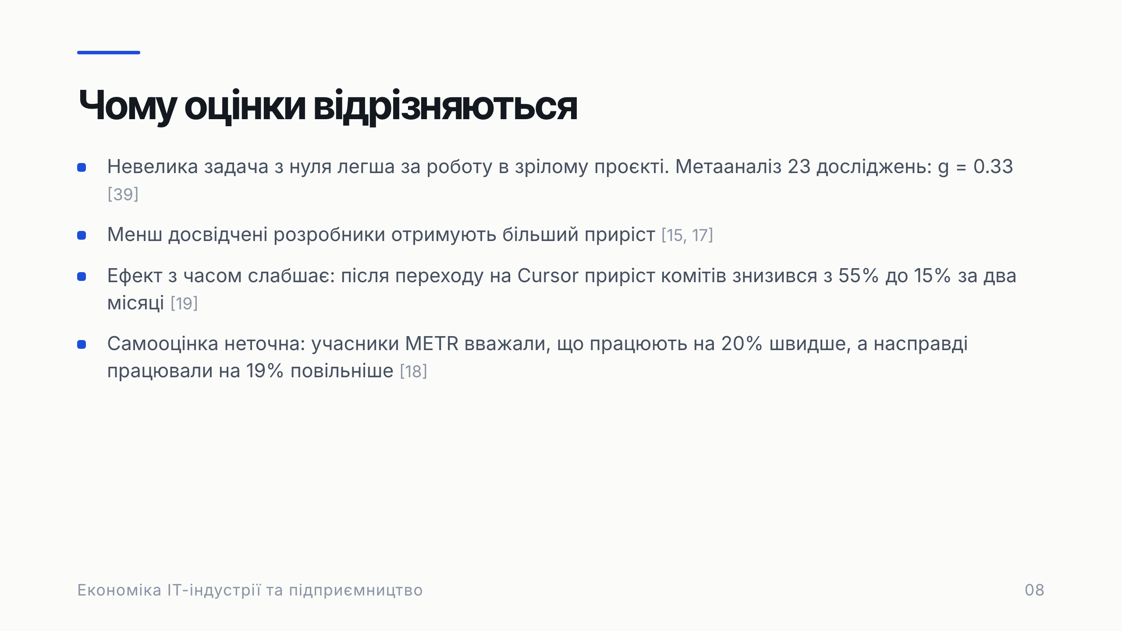
Notes:
Я виділив чотири причини. Перша – тип задачі: маленьку задачу з нуля зробити з AI легше, ніж розбиратись у великому проєкті. Метааналіз 23 досліджень дає помірний середній ефект. Друга – досвід: молодші розробники отримують більший приріст. Третя – ефект з часом слабшає: після переходу на Cursor приріст комітів за два місяці впав з 55 до 15%. І четверта – самооцінка. Учасники METR думали, що працюють на 20% швидше, а насправді працювали на 19% повільніше. Тому опитуванням тут довіряти не можна.

Slide 9
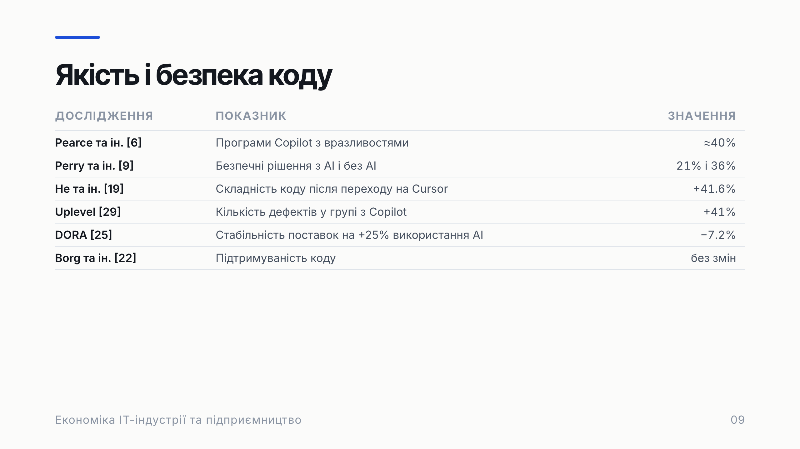
Notes:
З якістю картина гірша. Близько 40% програм, написаних Copilot, мали вразливості. В експерименті Perry з AI безпечне рішення написали 21% учасників, без AI – 36%. Після переходу на Cursor складність коду зросла на 41,6%. За даними Uplevel, дефектів стало більше на 41%. Є й дослідження, де підтримуваність коду не змінилась, але загалом ризики переважають.

Slide 10
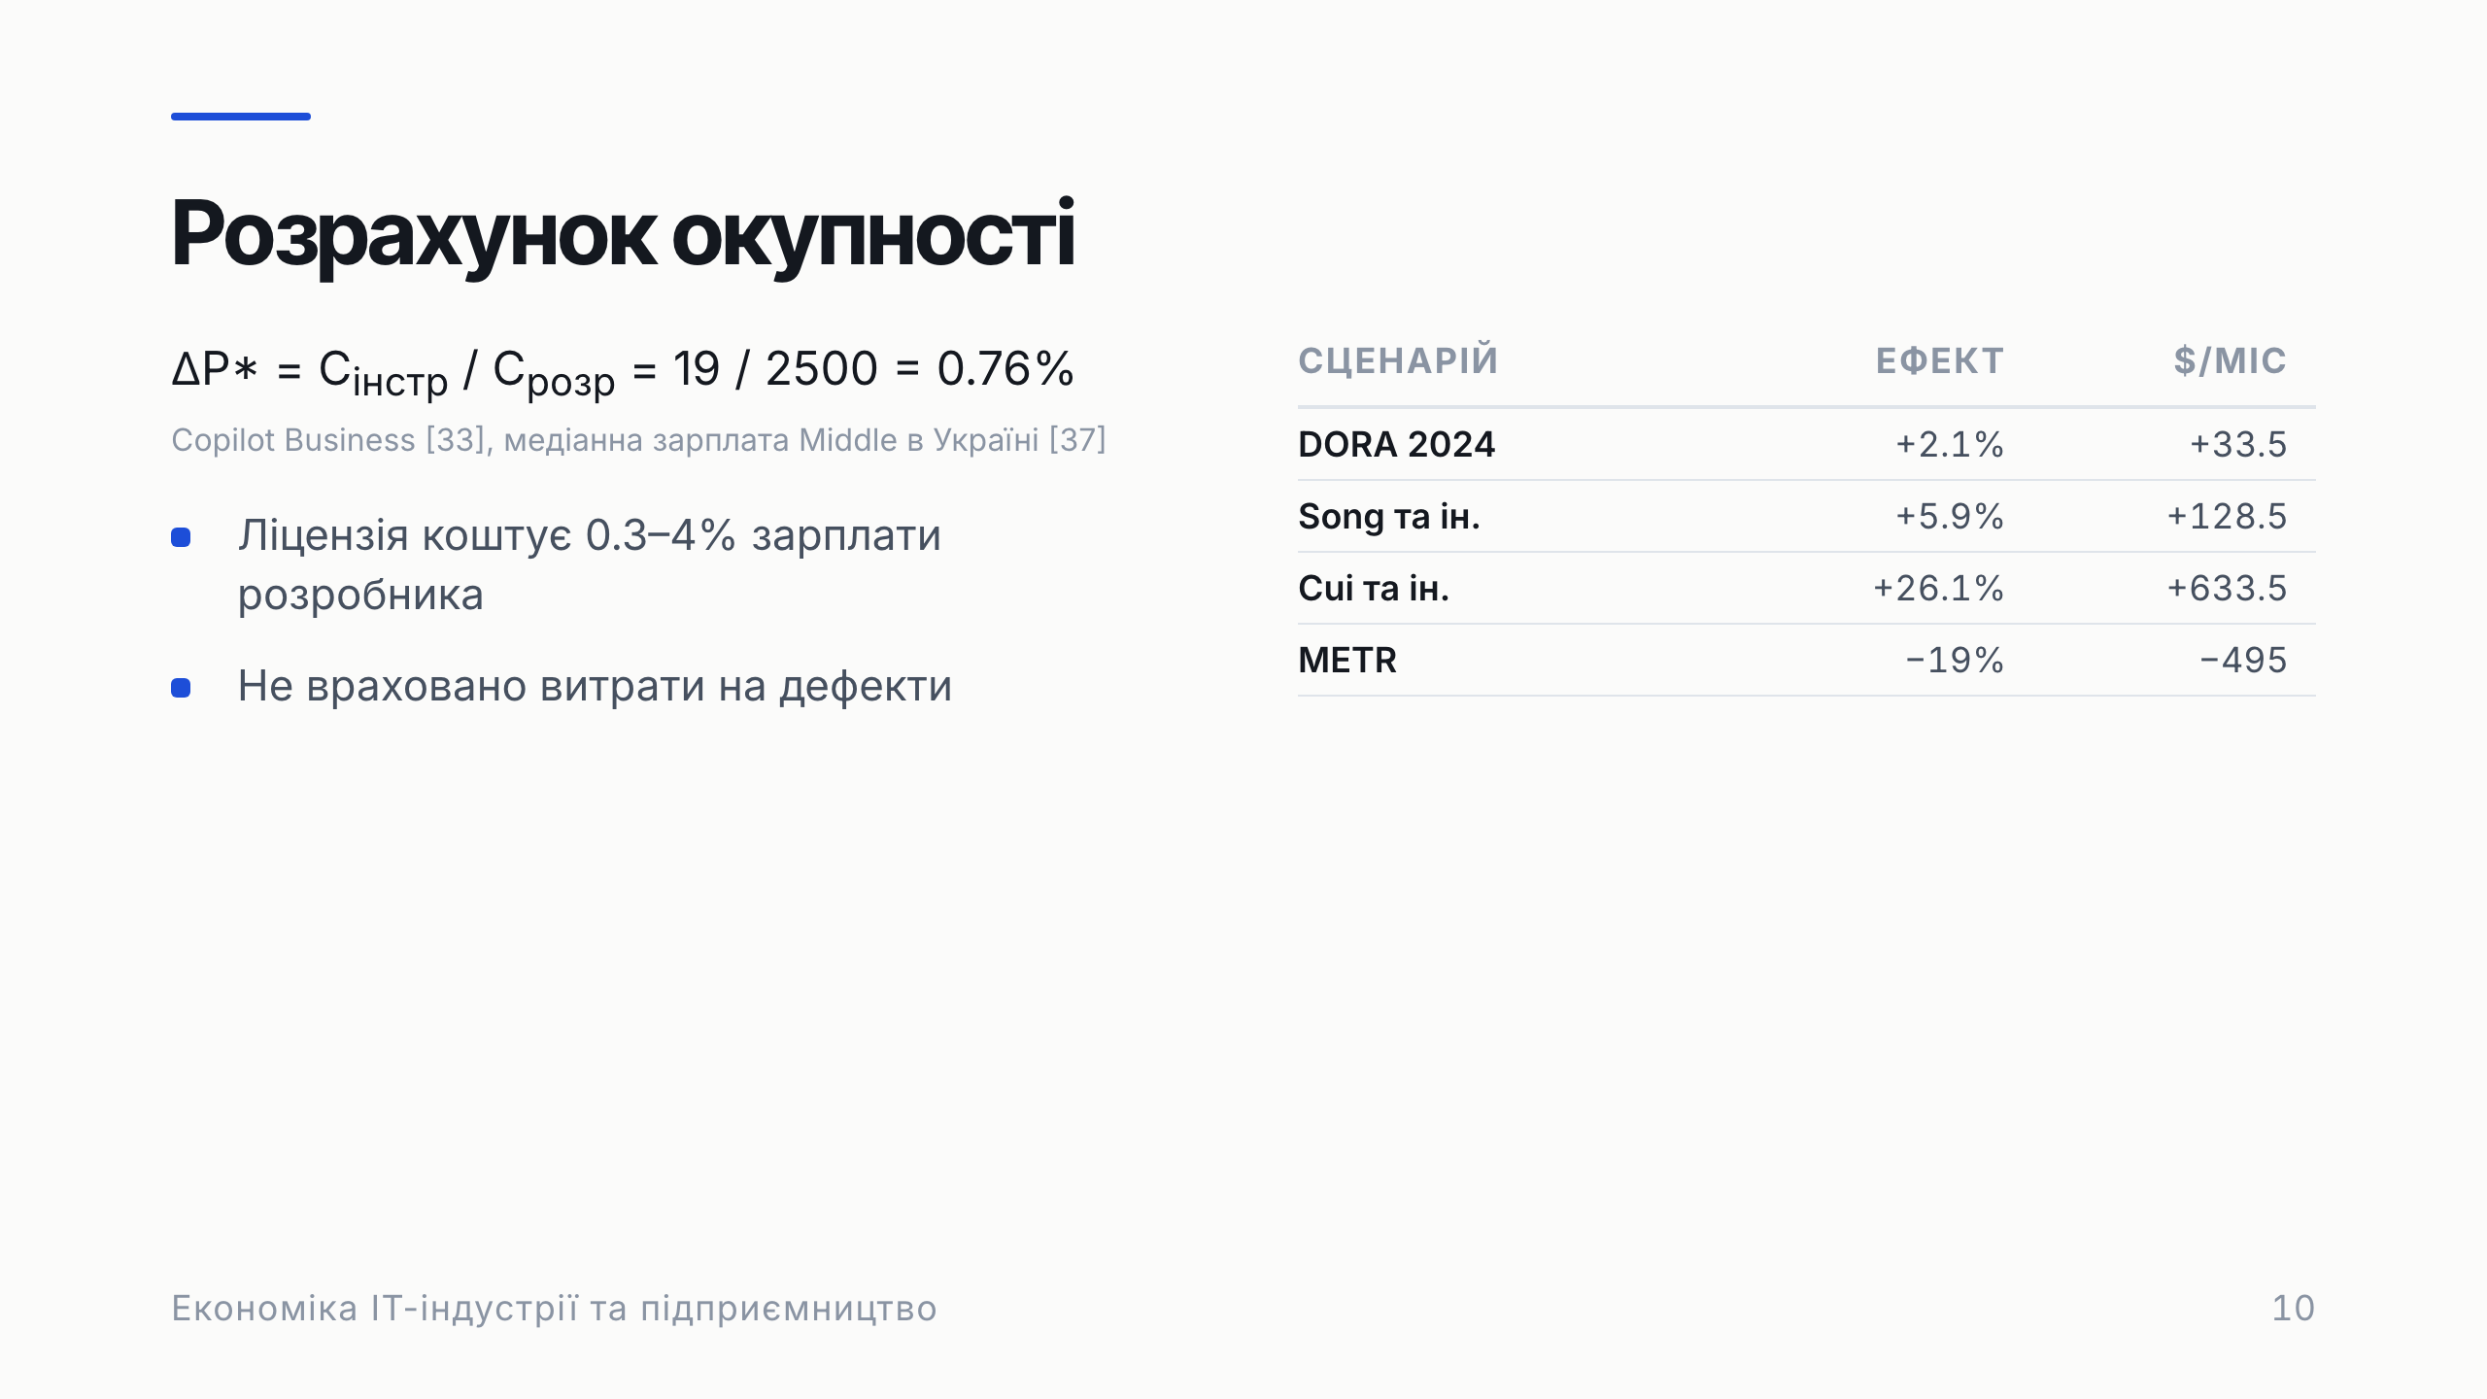
Notes:
Тепер про гроші. Точка беззбитковості – це ціна ліцензії, поділена на зарплату. Для Copilot Business за 19 доларів і медіанної зарплати Middle в Україні, 2500 доларів, виходить 0,76%. Тобто ліцензія окупається, якщо розробник стає продуктивнішим хоча б на 0,76%.
У таблиці – чистий ефект на одного розробника за місяць для різних досліджень: від плюс 33 доларів за даними DORA до плюс 633 за польовими експериментами. А за сценарієм METR це мінус 495. Витрати на виправлення дефектів я в розрахунок не включав, тому реальний результат буде нижчим.

Slide 11
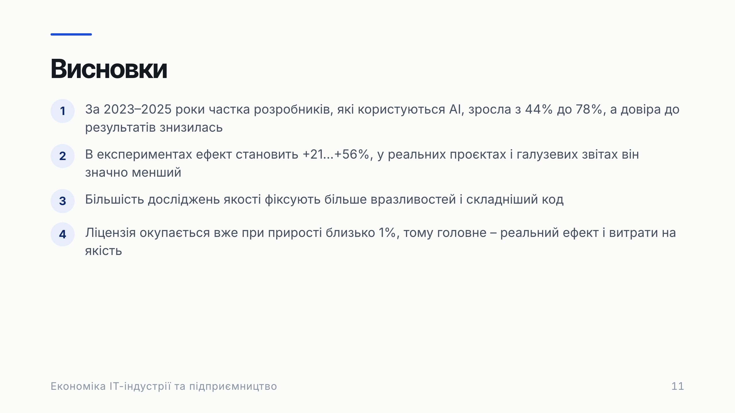
Notes:
Отже, по-перше, AI-асистентами користуються вже більшість розробників, але довіряють їм менше, ніж раніше. По-друге, в експериментах ефект великий, а в реальних проєктах значно менший. По-третє, більшість досліджень якості показують більше вразливостей і складніший код. І по-четверте, сама ліцензія дешева, тому окупність залежить від того, який ефект реально отримає команда і скільки піде на виправлення якості.

Slide 12
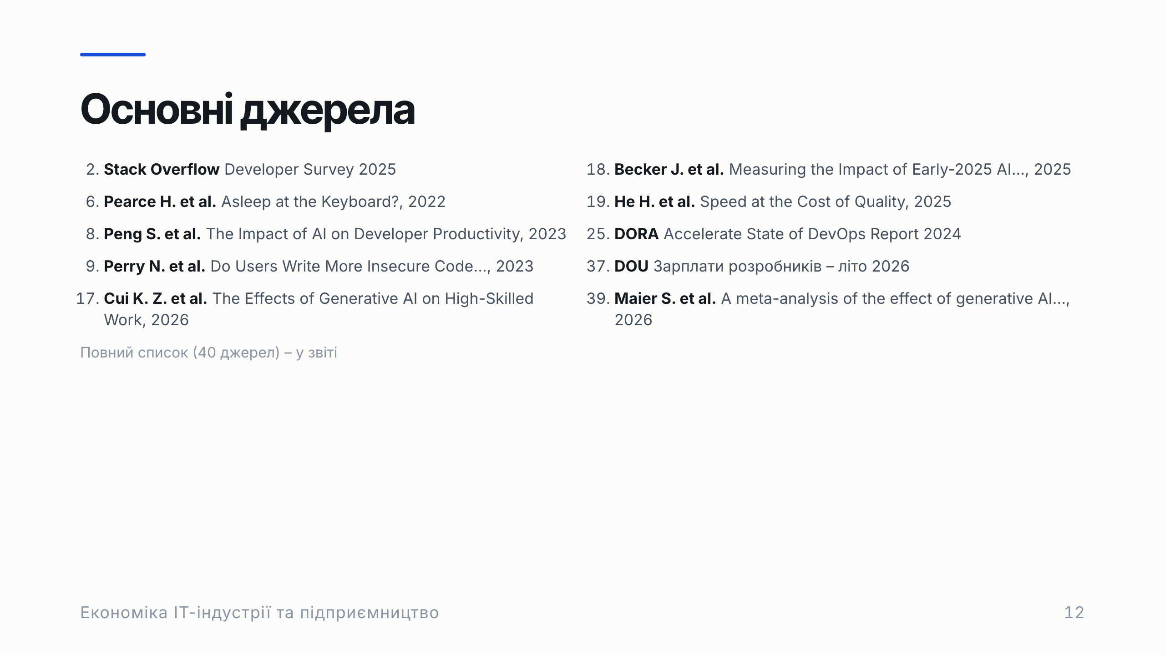
Notes:
Тут основні джерела, повний список із 40 джерел є у звіті. Дякую за увагу, готовий відповісти на питання.

